Slide 1

Moodly

Slide 2

O que é Moodly?
O Moodly é uma aplicação mobile que ajuda estudantes universitários a fazer novas amizades através de interesses em comum — como:
Música
Filmes
Jogos.

Slide 3
Melhorias para a Segunda Entrega
-Frontend.
-Backend.
-Base de dados.

Slide 4

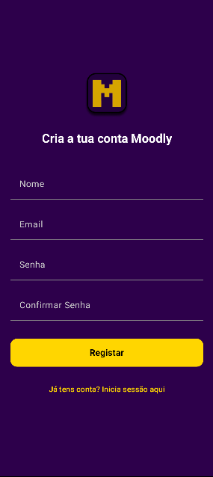
Melhorias para a Segunda Entrega
Frontend
1-Melhoria na UI
2-Implementação dos Ecrãs
3-Navegação entre as telas no AndroidStudio

Slide 5

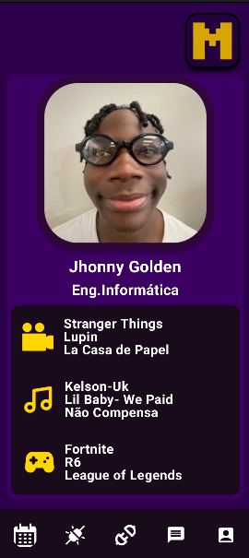
Backend do Moodly
Estruturação do MVC;
Aplicação do Springboot;
Criação dos EndPoints;
Ligação entre a base de dados e o backend

Slide 6
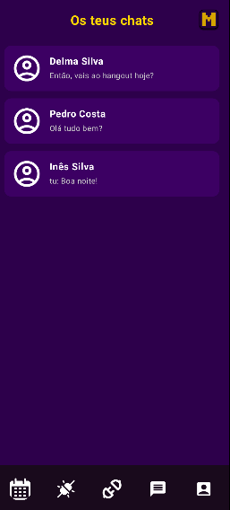

Base de dados
1-Criação da Base de dados;
2-Inserção das Entidades;
3-Inserção dos Atributos;
4-Diagrama relacional entre as entidades;

Slide 7
Diagrama
Relacional
Post
User
User_Interest
Interest
Estado_Conexão
Conexão
Estado
Invite
Evento
Group_Post

Slide 8

Nossos planos de trabalho
Fase 1 – Planeamento e Pesquisa Objetivos
Fase 2 – Design e Modelagem Objetivos
Fase 3 – Desenvolvimento Backend Objetivos
Fase 4 – Desenvolvimento Frontend Objetivos
Fase 5 – Testes e Validação Objetivos
Fase 6 – Entrega e Apresentação Objetivos

Slide 9

João Silva
MOTIVAÇÃO
O João é um caloiro e sente-se um pouco
deslocado. Não conhece ninguém e tem
dificuldade em encontrar pessoas com
interesses parecidos fora das aulas.
Idade: 19
SOLUÇÃO
Curso: Licenciatura em Engenharia Informática
Com o Moodly, o João pode descobrir outros
Instituição: IADE
estudantes com gostos semelhantes - seja em
Localização: Alvalade
música, jogos ou tecnologia - e começar novas
amizades de forma natural e descontraída.
1

Slide 10

Ana Bernardo
MOTIVAÇÃO
A Ana mudou-se recentemente para Lisboa
e sente-se um pouco sozinha. Apesar de ser
sociável, tem dificuldade em criar novas conexões
fora do ambiente académico.
Idade: 24 anos
SOLUÇÃO
Curso: Mestrado em Marketing e Inovação
O Moodly ajuda-a a conhecer pessoas com
Instituição: IADE
interesses semelhantes, o que facilita
Localização: Torres Vedras
a adaptação à cidade e o início de novas amizades
genuínas.
2

Slide 11

Moodly,conecte pessoas
Obrigado!

